Slide 1


ПОЛИТОЛОГИЯ / СОВРЕМЕННАЯ ПОЛИТЭКОНОМИЯ
Единая Европа: трудности, успехи и перспективы
1

Slide 2

ЕДИНАЯ ЕВРОПА: КОНЦЕПЦИЯ ПРОЕКТА
Европейский Союз — уникальное интеграционное объединение, основанное на:
•
Экономическом единстве: общий рынок и таможенный союз.
•
Политическом союзе: наднациональные институты (Европарламент, ЕК).
•
Общих ценностях: демократия, права человека, верховенство права.
ЕС аккумулирует около 18% мирового ВВП.
2

Slide 3




КЛЮЧЕВЫЕ УСПЕХИ ИНТЕГРАЦИИ
Еврозона
Шенген
Единый рынок
Введение единой валюты евро (2002) устранило валютные риски и снизило транзакционные издержки.
Свобода передвижения людей, товаров и капитала — фундамент европейской идентичности.
Крупнейшая торговая зона в мире, обеспечивающая конкурентоспособность Европы.
3

Slide 4

ТРУДНОСТИ ФОРМИРОВАНИЯ
Основные барьеры:
•
Суверенитет vs Интеграция: нежелание стран передавать полномочия Брюсселю.
•
Экономический разрыв: дисбаланс между богатым Севером и дотационным Югом/Востоком.
•
Бюрократизация: сложность принятия решений (требуется консенсус 27 стран).
4

Slide 5
СОЦИАЛЬНО-ДЕМОГРАФИЧЕСКИЕ ВЫЗОВЫ
Фактор вызова | Проявление в Европе | Последствия для единства
Старение населения | Рост нагрузки на пенсионные системы в ФРГ, Франции, Италии. | Замедление экономического роста.
Миграционный кризис | Потоки беженцев с Ближнего Востока и Африки. | Рост правого популизма и евроскептицизма.
Депопуляция Востока | Отток кадров из Польши, Прибалтики, Болгарии на Запад. | Усиление неравенства внутри ЕС.
5

Slide 6


BREXIT: УДАР ПО ЕВРОИНТЕГРАЦИИ
Выход Великобритании из ЕС (2020) стал первым случаем дезинтеграции, выявив системные проблемы:
Потеря донора
Прецедент
Геополитика
ЕС лишился одного из крупнейших плательщиков в общий бюджет.
Возникновение риска "эффекта домино" в других странах.
Ослабление военного и дипломатического потенциала союза.
6

Slide 7

ПЕРСПЕКТИВЫ: ЗЕЛЕНАЯ И ЦИФРОВАЯ ЕВРОПА
European Green Deal:
Цель — стать первым климатически нейтральным континентом к 2050 году.
•
Снижение зависимости от ископаемого топлива.
•
Внедрение возобновляемых источников энергии.
•
Цифровизация промышленности и госуправления.
7

Slide 8
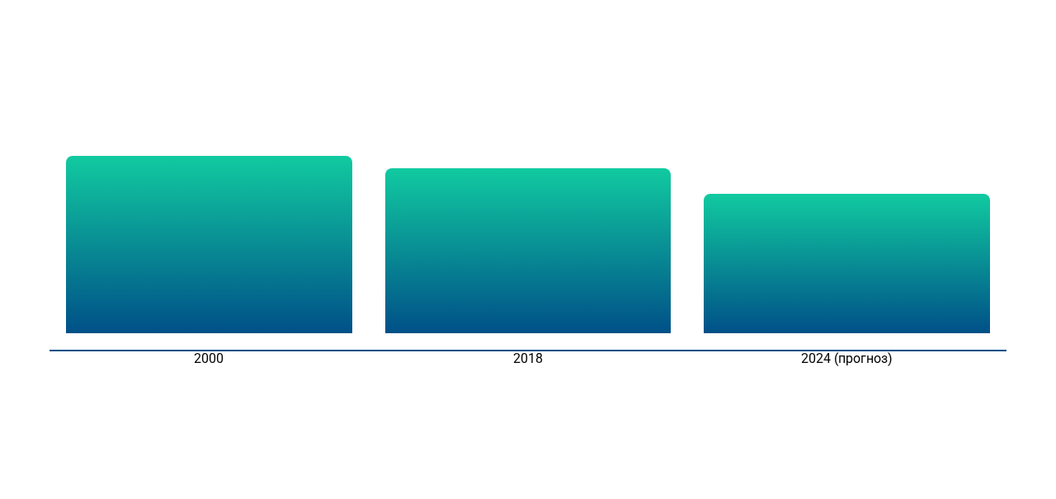
ТЕНДЕНЦИЯ УДЕЛЬНОГО ВЕСА ЕС В ВВП
*Снижение доли связано с бурным ростом Китая и Индии, что требует от ЕС ускоренной модернизации.
8

Slide 9

СТРАТЕГИЧЕСКАЯ АВТОНОМИЯ
ЕС стремится уменьшить зависимость от внешних игроков (США, Китай) в критических областях:
•
Оборона: создание европейских сил быстрого реагирования.
•
Технологии: производство собственных микрочипов.
•
Энергетика: отказ от импорта из РФ и поиск новых партнеров.
9

Slide 10


США И ЕВРОПА: ОБЩНОСТЬ ИНТЕРЕСОВ
Северная Америка и Европа составляют фундамент «коллективного Запада»:
Цивилизация
Геополитика
Экономика
Общая культура, история, приверженность либеральной демократии.
Совместное сдерживание оппонентов (РФ, КНР) в Евразии.
Взаимные инвестиции превышают 5 трлн долларов.
10

Slide 11

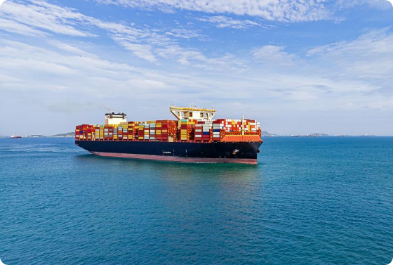
ТОРГОВЫЕ ОТНОШЕНИЯ ЕС И США (2023)
Объем торговли:
США — крупнейший торговый партнер ЕС. Около 16% импорта нефти и 22% газа в ЕС поступает из США.
•
Экспорт ЕС в США: машины, лекарства.
•
Импорт ЕС из США: СПГ, нефть, технологии.
11

Slide 12

НАТО: ГАРАНТ ВОЕННОЙ ОБЩНОСТИ
Европа остается зависимой от США в сфере безопасности:
•
Ядерный зонтик: США гарантируют защиту стран ЕС.
•
Экономия: участие в НАТО позволяет малым странам ЕС сокращать военные расходы.
•
Расширение: вступление Финляндии и Швеции усилило восточный фланг союза.
12

Slide 13


СКРЫТЫЕ ПРОТИВОРЕЧИЯ
Несмотря на единство, существуют факторы напряженности:
Экономика
Доминирование
Контроль
США через санкционную политику и закон IRA переманивают европейский бизнес к себе.
США стремятся не допустить превращения ЕС в конкурентную сверхдержаву.
Использование «Новой Европы» (Восточной) для сдерживания влияния Франции и Германии.
13

Slide 14
САНКЦИОННАЯ ВОЙНА И МИРОПОРЯДОК
Важнейший фактор консолидации США и Европы — общая политика в отношении РФ и РБ:
•
Изоляция: попытки вытеснения Беларуси и России из европейских цепочек поставок.
•
Давление: использование санкций как инструмента изменения геополитического ландшафта.
•
Последствия: разрушение сложившейся после 1945 года системы безопасности в Европе.
14

Slide 15


БУДУЩЕЕ ЕДИНОЙ ЕВРОПЫ
Сценарий 1
Сценарий 2
Сценарий 3
Федерализация. Углубление интеграции, создание "Соединенных Штатов Европы".
Европа разных скоростей. Группа лидеров интегрируется быстрее остальных.
Ослабление связей. Рост национализма и превращение ЕС в простую зону свободной торговли.
Вывод: единство Европы сегодня держится на трансатлантической связке и общих внешних угрозах.
15

Slide 16

СПАСИБО ЗА ВНИМАНИЕ!
Готовы ответить на ваши вопросы
Подгруппа 3
16

